Slide 1
Τιμή ή κόστος; Η βρετανική προσέγγιση των πρακτικών σύναψης δημοσίων συμβάσεων 18 Νοεμβρίου 2015
Professor David J. Edwards
BSc, PhD, MABS, MCMPE, Assoc.HM.RE, FIoQ

Slide 2

Δεν είναι δικά μου χρήματα! – Κατανόηση ή παρανόηση;
Ο Milton Friedman (Βραβείο Νόμπελ Οικονομίας), περιέγραψε με τον καλύτερο τρόπο τους 4 τρόπους για να ξοδέψει κανείς χρήματα:
«Μπορείς να ξοδέψεις τα δικά σου χρήματα για λογαριασμό σου. Στην περίπτωση αυτή, πραγματικά προσέχεις τι ξοδεύεις και τι αγοράζεις και προσπαθείς να αξιοποιήσεις καλύτερα τα χρήματά σου.
Μπορείς να ξοδέψεις τα δικά σου χρήματα για κάποιον άλλο. Για παράδειγμα, αγοράζεις ένα δώρο γενεθλίων για κάποιον. Τότε, δεν προσέχεις τόσο πολύ το περιεχόμενο του δώρου, αλλά προσέχεις πάρα πολύ το κόστος του.
Επίσης, μπορείς να ξοδέψεις τα χρήματα άλλων προς όφελός σου. Στην περίπτωση αυτή, είσαι σίγουρος πως μπορείς να απολαύσεις ένα ωραίο γεύμα σε κάποιο ακριβό εστιατόριο!
Τέλος, μπορείς να ξοδέψεις τα χρήματα άλλων προς όφελος ενός τρίτου. Στην περίπτωση αυτή, δεν σε ενδιαφέρει ούτε πόσο ξοδεύεις ούτε τι αγοράζεις.»

Slide 3

Πρακτικές σύναψης δημοσίων συμβάσεων: Η βρετανική άποψη
Η αξία των δημοσίων συμβάσεων στο Ηνωμένο Βασίλειο ανέρχεται περίπου σε £240 δισ. (σε τιμές βρετανικής λίρας Νοεμβρίου 2015) ή περίπου στο 20% του ΑΕΠ του Ηνωμένου Βασιλείου.
Αυτό το τεράστιο ποσό των χρημάτων φορολογουμένων απαιτεί εκτενή δημόσια και πολιτική συζήτηση και εξέταση αναφορικά με το πώς πρέπει να χρησιμοποιούνται οι δημόσιες συμβάσεις κατά τη δημοπράτηση δημόσιων υπηρεσιών.
Σήμερα, υποστηρίζεται ότι ο «πραγματικός ανταγωνισμός» γενικώς περιορίζεται από τους κανόνες της ΕΕ και τους εθνικούς κανονισμούς που διέπουν τις διαδικασίες δημοπράτησης και υποβολής προσφορών, και ότι το γεγονός αυτό περιορίζει τις συμβάσεις έτσι ώστε ορισμένοι υποψήφιοι να μην δύνανται να υποβάλουν προσφορές, ενώ άλλοι δεν μπορούν να παρουσιάσουν προστιθέμενη αξία. Κατά συνέπεια, αυτοί στους οποίους κατακυρώνεται μια σύμβαση δημοσίου τομέα μπορεί να μην είναι οι πιο κατάλληλοι για την παροχή της υπηρεσίας.
Αντίστοιχα επιχειρήματα υπάρχουν σε όλη την ΕΕ και ως εκ τούτου νέοι κανόνες.

Slide 4

Πρακτικές σύναψης δημοσίων συμβάσεων: νέοι ευρωπαϊκοί κανόνες
Το Συμβούλιο της ΕΕ εξήγησε ότι: «Οι νέοι κανόνες έχουν στόχο να διασφαλίσουν τη μεγαλύτερη ένταξη κοινών κοινωνικών στόχων στη διαδικασία προμηθειών. Οι στόχοι αυτοί περιλαμβάνουν την προστασία του περιβάλλοντος, την κοινωνική ευθύνη, την καινοτομία, την καταπολέμηση της κλιματικής αλλαγής, την απασχόληση, τη δημόσια υγεία και άλλα κοινωνικά και περιβαλλοντικά θέματα.»
Πηγή: http://www.consilium.europa.eu/uedocs/cms_data/docs/pressdata/en/intm/140975.pdf
Οι κανόνες παρέχουν πιο ευέλικτες μορφές δημοπράτησης, συμπεριλαμβανομένης της «προσφοράς με διαπραγμάτευση» και του «ανταγωνιστικού διαλόγου», αλλά περιλαμβάνουν και το μοντέλο «σύμπραξης καινοτομίας» το οποίο επιτρέπει σε έναν αγοραστή να αναζητήσει έναν ή περισσότερους εταίρους για να συνδράμουν στην ανάπτυξη ενός καινοτόμου προϊόντος ή υπηρεσίας.
Οι κανόνες έχουν στόχο να μειώσουν το κόστος υποβολής προσφορών, ενώ θα δημιουργήσουν και καλύτερη αναλογία ποιότητας/κόστους και θα αναπτύξουν σχέσεις/συμπράξεις επωφελείς για τον πελάτη του δημόσιου τομέα.
Σε όλα τα κράτη μέλη δόθηκε προθεσμία δύο ετών, μέχρι τον Απρίλιο 2016, να μεταφέρουν την Οδηγία στο εθνικό τους δίκαιο.

Slide 5
Πρακτικές σύναψης δημοσίων συμβάσεων: πολιτικές υπερβολές
Οι αριστεροί πολιτικοί υποστηρίζουν ότι: «Είναι σαφές πως η κυβέρνηση θέλει να επισπεύσει την παρουσίαση της δικής της εκδοχής των νέων κανόνων δημοσίων συμβάσεων πριν τις βουλευτικές εκλογές, διότι συνδέει τη στενή της ιδεοληψία περί χαμηλότερης τιμής με την ιδεολογική της δέσμευση περί ιδιωτικοποιήσεων, μεταφέροντας όλο και περισσότερες δημόσιες υπηρεσίες στον ιδιωτικό τομέα.»
Πηγή: http://leftfootforward.org/2015/02/why-we-must-put-the-new-public-procurement-regulations-on-hold/
Οι πιο συντηρητική δεξιά θεώρηση εγκωμιάζει τις αρετές που ενέχει η δυνατότητα η οποία παρέχεται στις μικρές και μεσαίες επιχειρήσεις να έχουν πιο άμεση πρόσβαση στις δημόσιες συμβάσεις, απλοποιώντας τη διαδικασία προμηθειών και τυποποιώντας τις μεθόδους προμηθειών κ.ά.
Πηγή: ttps://www.gov.uk/government/consultations/reforms-to-public-procurement

Slide 6
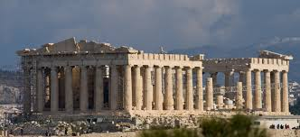
Πρακτικές σύναψης δημοσίων συμβάσεων: απώτερο παρελθόν
Από την εποχή που υπάρχουν κτήρια υπάρχουν και υπερβάσεις κόστους στα δημόσια έργα.
Ο Παρθενώνας κόστισε 469 ασημένια τάλαντα στην Αρχαία Ελλάδα – η είδηση αυτή δεν έτυχε θερμής υποδοχής από τον λαό.

Slide 7
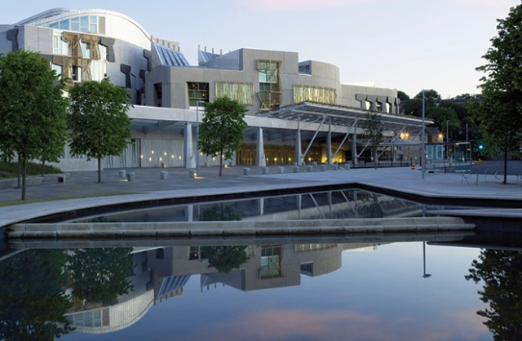
Πρακτικές σύναψης δημοσίων συμβάσεων: πρόσφατο παρελθόν
Κτήριο της Βουλής της Σκωτίας 2004… Αρχικό κόστος £10-40 εκατ.– Πραγματικό κόστος £414 εκατ. (Υπέρβαση κατά 935% - 4.040%)
Αιτία είναι μια μακρά σειρά ενεργειών κακοδιαχείρισης και η τραγική μοίρα. Συγκεκριμένα:
Ακατάλληλη εντολή,
Κακή διαχείριση / μεγάλη ανικανότητα,
Αλλαγή των απαιτήσεων του πελάτη - ουσιαστικά νέος πελάτης (!),
Αρχιτέκτονας ευρέως γνωστός για την επιμονή του στον πειραματισμό, και
Μεροληπτική αισιοδοξία.

Slide 8
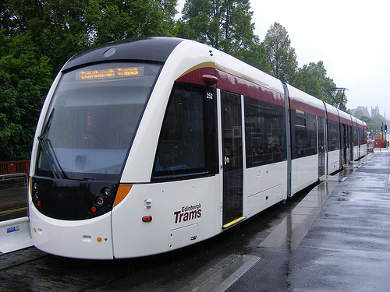
Πρακτικές σύναψης δημοσίων συμβάσεων: πρόσφατο παρελθόν
Τραμ του Εδιμβούργου 2003… Αρχικό κόστος £375 εκατ.– Πραγματικό κόστος £1 δισ.
Η γραμμή των 14 χλμ. μεταξύ του New Town και του Αεροδρομίου του Εδιμβούργου έχει 16 σταθμούς. Η κατασκευή άρχισε τον Ιούνιο 2008, αλλά οι καθυστερήσεις στο έργο και οι διαφορές σχετικά με τη σύμβαση καθυστέρησαν την έναρξη λειτουργίας πολύ περισσότερο από 3 χρόνια και μέχρι τον Μάιο 2014.
Μια έκθεση που δημοσιεύθηκε τον Αύγουστο 2011 εκτιμούσε ότι το τελικό κόστος του ακρωτηριασμένου δικτύου θα περιλάμβανε καταβολή τόκων ύψους £228 εκατ. για ένα 30ετές δάνειο για την κάλυψη του ελλείμματος χρηματοδότησης.

Slide 9
Αιτίες των υπερβάσεων και η βρετανική λύση
Οι αιτίες των υπερβάσεων του κόστους στα δημόσια έργα ποικίλουν σε μεγάλο βαθμό, αλλά στον περίπλοκο και επίδικο κόσμο μας, ορισμένα θέματα επαναλαμβάνονται, όπως:
Για την αντιμετώπιση πολλών από τα θέματα αυτά, οι βρετανοί ανάδοχοι και πελάτες εφαρμόζουν ολοένα και περισσότερο μελέτες προσομοίωσης για να υπολογίσουν (μεταξύ άλλων):
πόσο αποτελεσματικές είναι οι ομάδες του έργου όταν συνεργάζονται,
αν οι φιλοσοφίες οργάνωσης είναι ομοιόμορφες, σε μεγάλο βαθμό, στους κόλπους της ομάδας του έργου,
πώς αντιμετωπίζονται οι διαφορές, και
τελικά, αν η ομάδα του έργου θα εκπληρώσει με επιτυχία την επίτευξη των στόχων της.
Ακατάλληλες προδιαγραφές και σχεδιασμός
Μεταβολές στη μελέτη
Περιπλοκότητα συμβάσεων
Ακατάλληλες προμήθειες
Επιχειρηματική νοοτροπία αντιπαράθεσης
Μη ρεαλιστική εκτίμηση τιμών
Μεροληπτική αισιοδοξία.

Slide 10
Κόστος οδικών υποδομών στην Ευρώπη
Πηγή:
CE Delft Λύσεις για το περιβάλλον, την οικονομία και την τεχνολογία
Δημοσιεύθηκε στη μελέτη “Internalisation Measures and Policies for all external cost of Transport (IMPACT) – Deliverable 2”

Slide 11
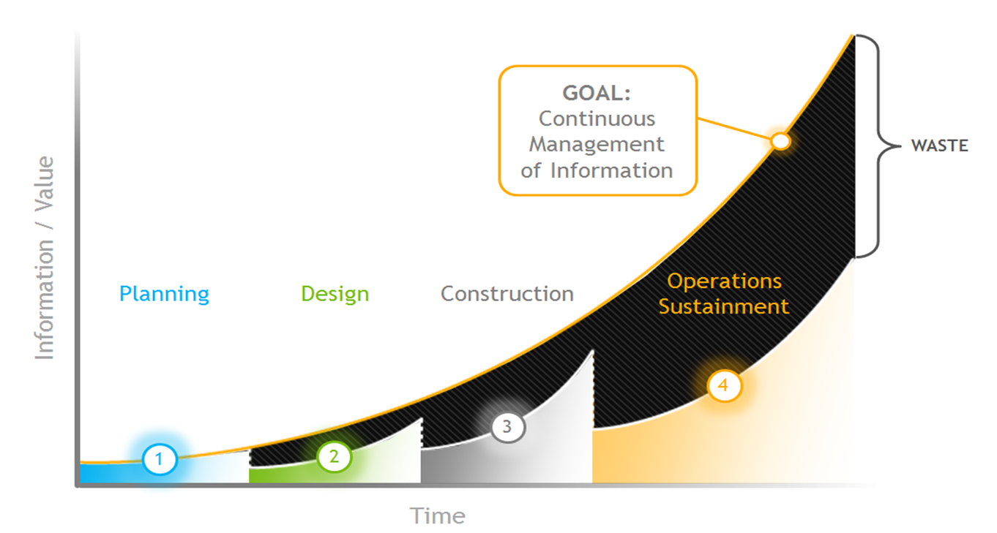
Αντοχή στον χρόνο… μια σημαντική πτυχή των δημοσίων συμβάσεων που συχνά ξεχνάμε
Σε μια εποχή λιτότητας, το βλέμμα πρέπει να είναι σταθερά προσηλωμένο στο μέλλον.
Επειδή οι περιβαλλοντικές πτυχές συνεχώς μεταβάλλονται ολοένα και ταχύτερα, οι απαιτήσεις που οι υποδομές μας πρέπει να πληρούν, σε ό,τι αφορά την υγεία και την ασφάλεια, την ευελιξία και την αποδοτικότητα, γίνονται ολοένα και πιο αυστηρές.
Η καλύτερη λύση μπορεί να κατασκευαστεί με το μικρότερο κόστος αν ληφθεί υπόψη η διάρκεια ζωής ενός έργου.

Slide 12

Πρακτικές σύναψης δημοσίων συμβάσεων: συμπεράσματα
Ταυτίζεται λοιπόν η τιμή με το κόστος; Όχι. Επανειλημμένως έχει ιστορικά αποδειχθεί ότι η χαμηλότερη τιμή συνεπάγεται υψηλότερο κόστος. Με δική μας ευθύνη αγνοούμε το γεγονός αυτό.
Πώς εφαρμόζονται οι ευρωπαϊκοί κανόνες σε εθνικό επίπεδο; Οι όποιες αποφάσεις ληφθούν κατά τη μεταβατική περίοδο (μέχρι τον Απρίλιο 2016) πρέπει να βασίζονται σε ακλόνητα ερευνητικά στοιχεία - μπορεί να απαιτούνται δοκιμές για να αυξηθεί η εμπιστοσύνη του κοινού.
Θα έχει επιτυχία η νέα ευρωπαϊκή νομοθεσία; Η επιτυχία, κατά πάσα πιθανότητα, θα ποικίλει και έτσι πρέπει να δοθεί μεγάλη προσοχή στην εφαρμογή της σε εθνικό επίπεδο.
Θα συνεχιστούν τα πολλά προβλήματα που σχετίζονται με τις δημόσιες συμβάσεις; Οι καθυστερήσεις των έργων και οι διαφορές είναι σχεδόν αναπόφευκτες, και για την εισαγωγή νέων κανόνων απαιτείται μια μεταβατική περίοδος. Η εμπειρία που αποκτάται στη διάρκεια αυτής της μεταβατικής περιόδου είναι η πιο σημαντική. Μπορούμε μόνο να ελπίζουμε σε συνολική βελτίωση - το μέγεθος της βελτίωσης που θα επιτευχθεί αποτελεί γόρδιο δεσμό και μόνο ο χρόνος θα δείξει.
Φιλανθρωπικό ευεργέτημα; Σε τελική ανάλυση, ο αλτρουισμός, η διαφάνεια και η ανάληψη ευθύνης αποτελούν βασικούς παράγοντες της επιτυχούς κατασκευής δημόσιων έργων. Ανεξαρτήτως του πόσο καλός είναι ένας άνθρωπος, τα χρήματα μπορούν να διαφθείρουν…

Slide 13
Αισιοδοξία για το μέλλον; Έσοδα ξένων εταιρειών 2013-2014 (σε εκατ. €)

Slide 14
Σας ευχαριστώ για την προσοχή σας! 18 Νοεμβρίου 2015
Professor David J. Edwards, BSc, PhD, MABS, MCMPE, Assoc.HM.RE, FIoQ

